Slide 1
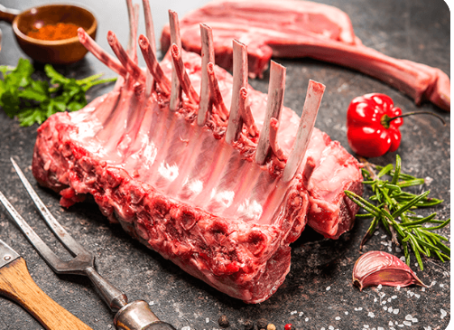
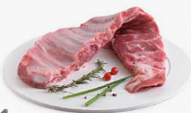
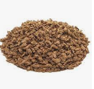
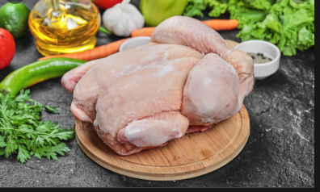
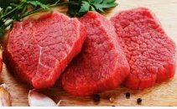
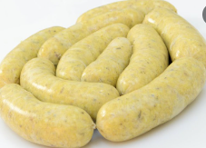
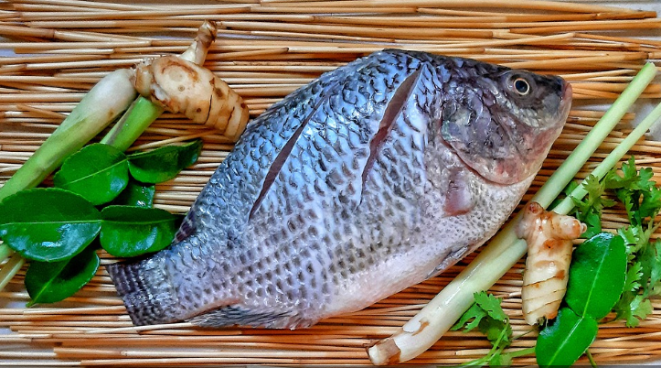
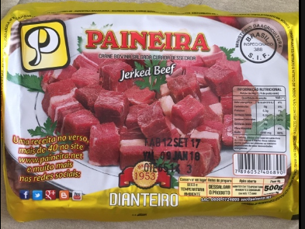
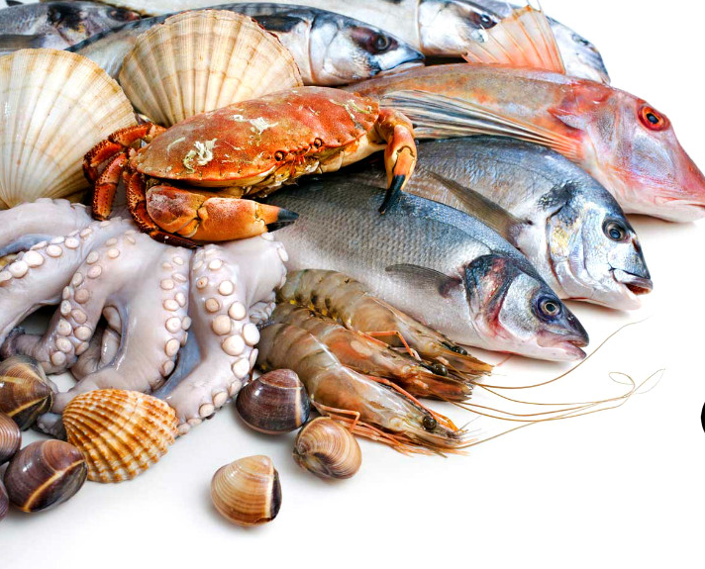
Aves, Carnes e Pescado
06/2022

Slide 2
Categorias
Alimentos > Aves, Carnes e Pescado > Ave
Alimentos > Aves, Carnes e Pescado > Bacon
Alimentos > Aves, Carnes e Pescado > Carne Bovina
Alimentos > Aves, Carnes e Pescado > Carne de Charque, Jaba e Sol
Alimentos > Aves, Carnes e Pescado > Carne de Soja e Vegetal
Alimentos > Aves, Carnes e Pescado > Carne Exotica
Alimentos > Aves, Carnes e Pescado > Carne Suina
Alimentos > Aves, Carnes e Pescado > Frutos do Mar
Alimentos > Aves, Carnes e Pescado > Linguica e Paio
Alimentos > Aves, Carnes e Pescado > Peixe
Alimentos > Aves, Carnes e Pescado > Pertences para Feijoada

Slide 3
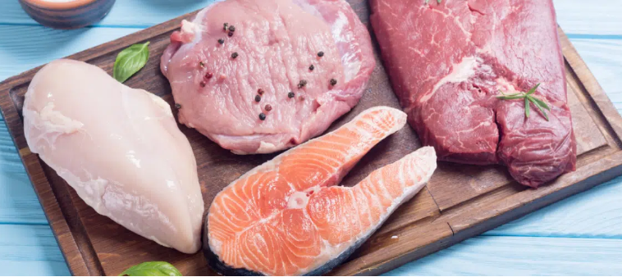
Aves, Carnes e Pescado
As carnes representam um conjunto de tecidos que recobrem o esqueleto de animais, podem ser divididas em:
Carne vermelha, representada pela carne bovina e suína;
Carne branca, caracterizada por aves e peixes, e são fonte de proteínas de alto valor biológico, gordura, vitaminas e minerais;
Carne de soja vegetal que é excelente para saúde equilibrando o nível de colesterol.

Slide 4
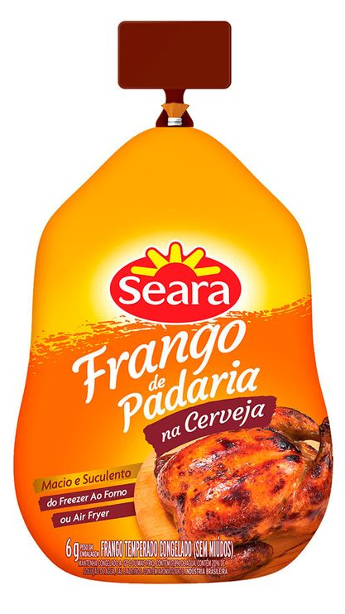
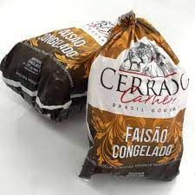
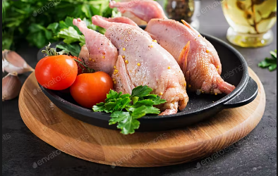
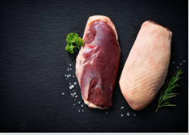
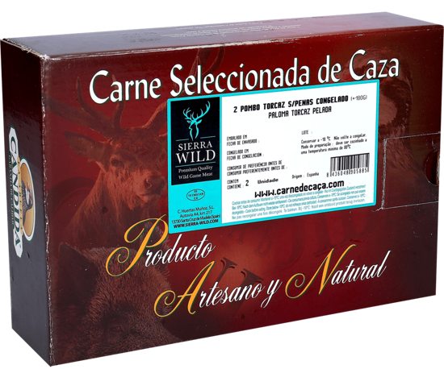
Alimentos > Aves, Carnes e Pescado > Ave
As aves podem ser domésticas ou de caça, utilizadas na alimentação. Os tipos mais comuns de aves são frango, chester, peru, pato, marreco, ganso, faisão, galinha d’angola, codorna, perdiz, pombo. O frango é o mais conhecido das aves utilizado na culinária. As carnes brancas de aves possuem menos gorduras e calorias e, por esse motivo, geralmente são consideradas mais saudáveis e podem ser consumidas frequentemente.
Atenção: as aves mesmo sendo secas, salgadas ou defumadas entram nesta categoria. Atentar-se para o peso do produto, pois produtos com peso muito baixo podem ser frios e embutidos e este possuí categoria própria.
Codorna
Faisão
Frango
Peito de pato
Pombo

Slide 5
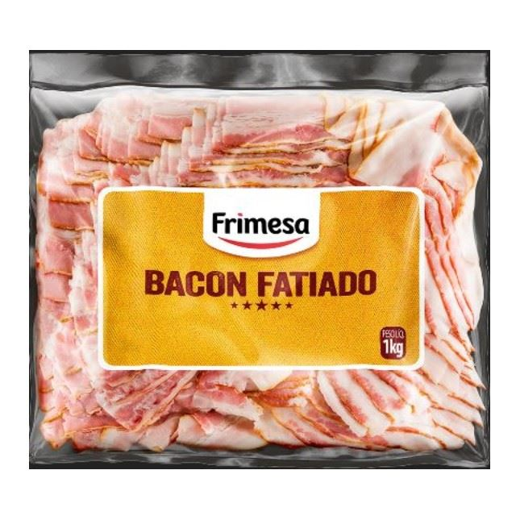
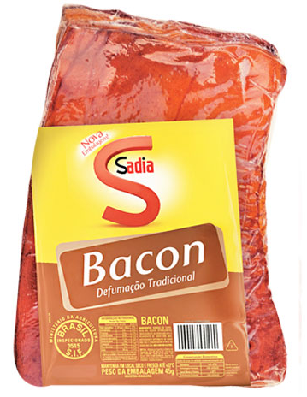
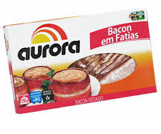
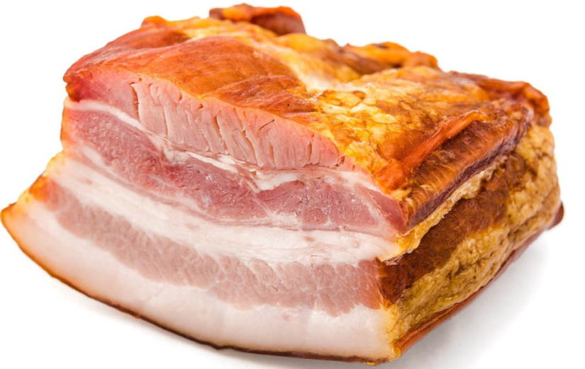
Alimentos > Aves, Carnes e Pescado > Bacon
Bacon, toucinho, toicinho é um alimento de origem animal, mais precisamente, a gordura subcutânea do porco usada em culinária.
É uma peça de carne de porco, geralmente a barriga, incluindo a parte do lombo, que foi salgada e defumada.

Slide 6
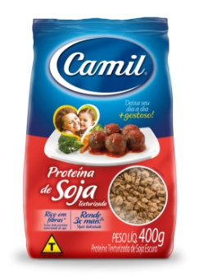



Alimentos > Aves, Carnes e Pescado > Carne de Soja e Vegetal
Conhecida também como carne vegetal, a PTS (proteína texturizada de soja) é um alimento versátil que pode ser consumido como prato principal ou integrar preparações ricas em nutrientes e de fácil preparo.
Essa proteína também pode ser usada em substituição à carne, pois o seu gosto pode ficar muito parecido, dependendo do tempero que você utilizar.
Atenção: não entram nesta categoria as farinhas de soja e os grãos, pois possuem categoria própria.

Slide 7
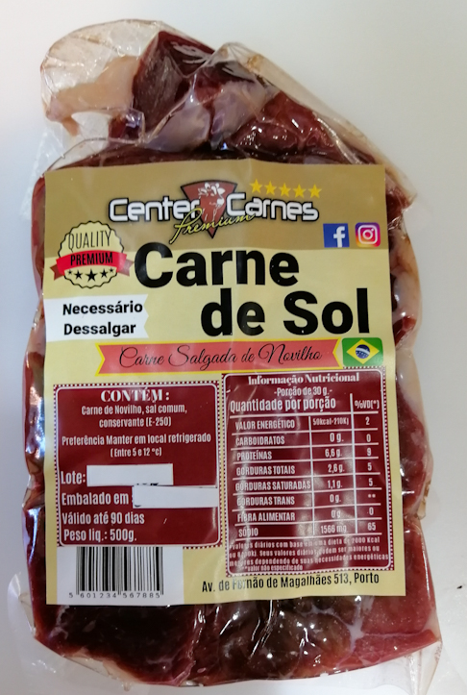
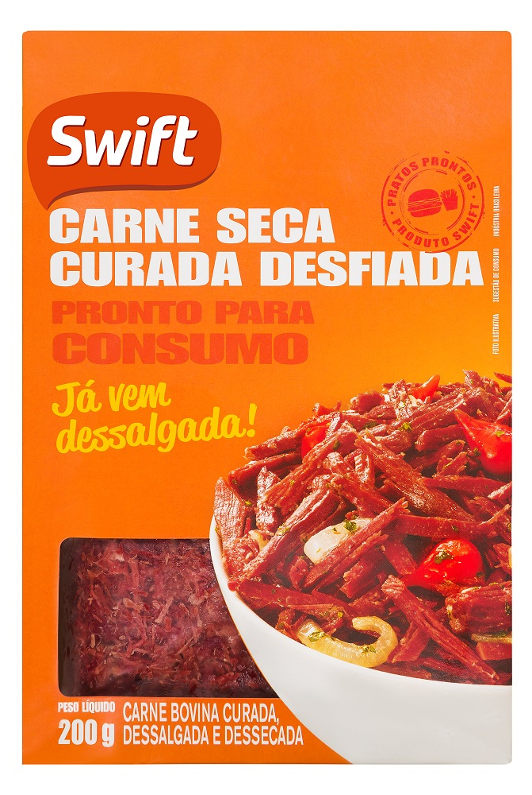
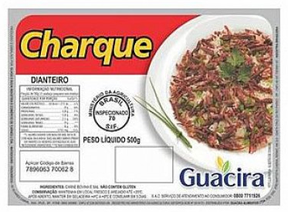
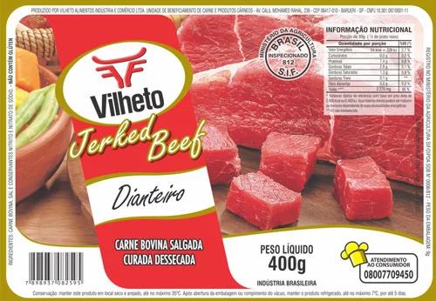
Alimentos > Aves, Carnes e Pescado > Carne de Charque, Jaba e Sol
Charque, sendo jabá no norte e carne seca no sudeste, é uma carne salgada e seca ao sol com o objetivo de mantê-la própria ao consumo por mais tempo. Também chamado de jerked beef.
Jabá é a carne salgada e seca ao sol com o objetivo de mantê-la própria ao consumo; charque, carne-de-sol, carne-seca.
Carne de sol, denominada também carne de vento e carne do sertão, é um método de conservar alimentos de origem animal salgando e secando, em local coberto e bem ventilado, peças de carne, em geral bovina.

Slide 8
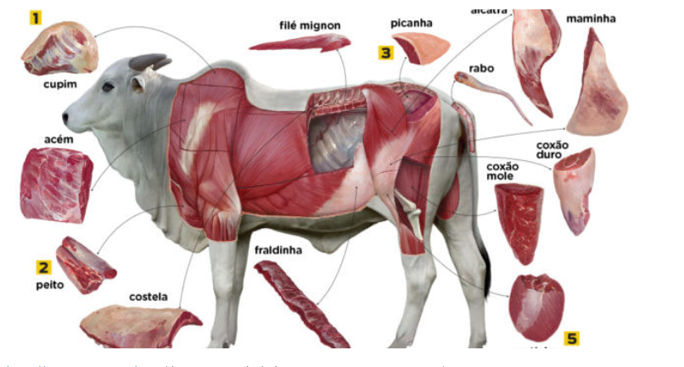
Alimentos > Aves, Carnes e Pescado > Carne Bovina
A carne bovina é uma das variedades de carne mais consumidas na Europa, nas Américas e na Austrália, e muito importante na alimentação de populações da África, Ásia Oriental e Sudeste Asiático. É um alimento muito rico em proteína, mas tem ainda outros nutrientes como vitaminas do complexo B e sais minerais, fonte de ferro, zinco, fósforo, potássio, magnésio e selênio. Ela traz vários benefícios para a saúde se for consumida da maneira certa.
Atenção: embora as carnes charque, carne de sol, jabá e carne seca sejam de corte bovino elas NÃO entram nessa categoria, pois possuem categoria própria.

Slide 9
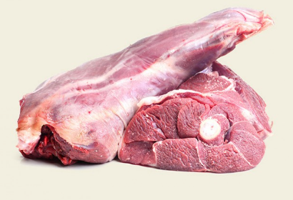
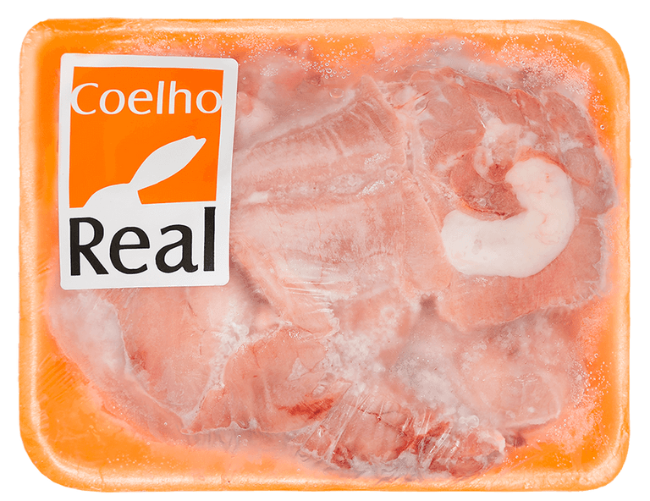
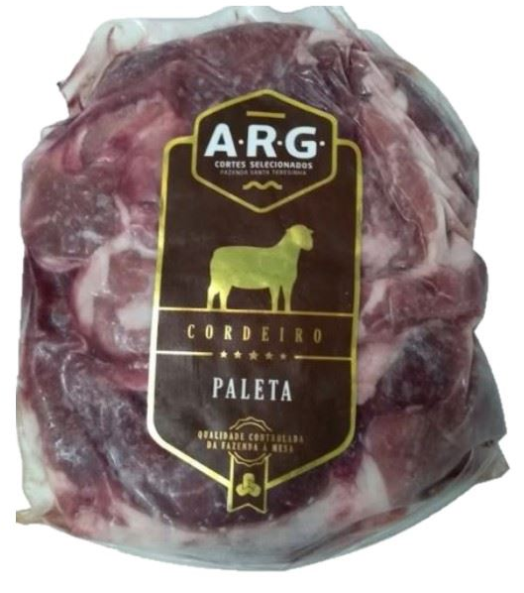
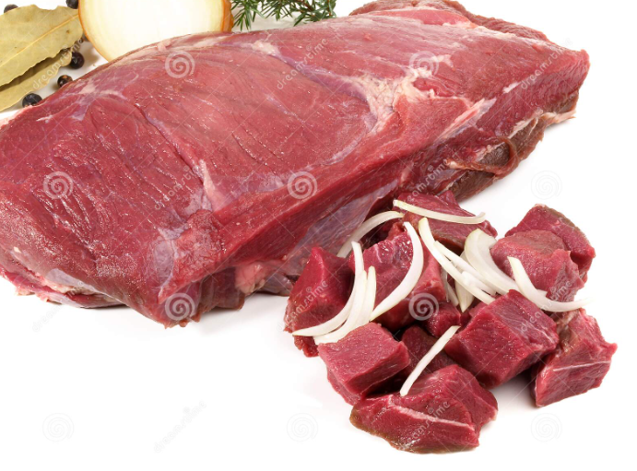
Alimentos > Aves, Carnes e Pescado > Carne Exotica
As carnes exóticas são aquelas provenientes de animais que tradicionalmente não estamos habituados a consumir, assim como as carnes de animais silvestres ou de espécies de caça. Por serem conhecidos como “carne de caça”, no Brasil há uma lei desde 1965 que proíbe a caça ilegal desses animais. Para serem usados em pratos exóticos é necessário uma autorização para criação e serem fiscalizado pelo Instituto Brasileiro do Meio Ambiente e dos Recursos Naturais Renováveis (IBAMA).
Ex.: cabrito, capivara, coelho, cordeiro, cutia, jacaré, javali, rã, entre outros.
Atenção: as carnes exóticas mesmo sendo secas, salgadas ou defumadas entram nesta categoria. Atentar-se para o peso do produto, pois produtos com peso muito baixo podem ser frios e embutidos e este possuí categoria própria.
Cabrito
Coelho
Cordeiro
Javali

Slide 10
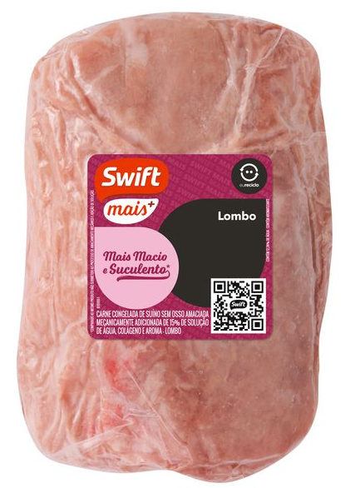
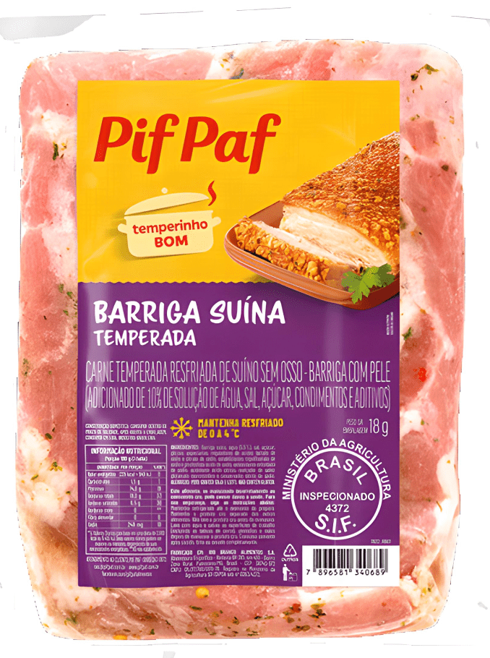
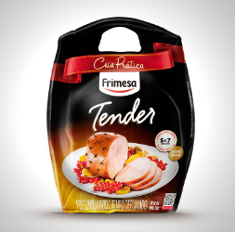
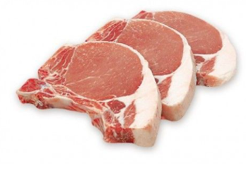
Alimentos > Aves, Carnes e Pescado > Carne Suina
A carne suína (ou carne de porco) é todo tipo de carne obtida a partir do porco doméstico sendo a fonte de proteína animal mais consumida em todo o mundo, com sabor diferenciado e marcante, com evidências de pecuária suína que datam de 5000 a.c. É a fonte de proteína animal mais consumida em todo o mundo, com sabor diferenciado e marcante.
Atenção ao consumo e ao peso do produto, pois produtos com peso muito baixo podem ser frios e embutidos e esse possui categoria própria.
Atenção: as carnes suínas como pé, orelha, língua, rabo, costela, lombo e o bacon desde que sejam secas/salgadas possuem categoria própria.
Bisteca
Costelinha
Lombo de porco
Panceta/barriga
Tender

Slide 11
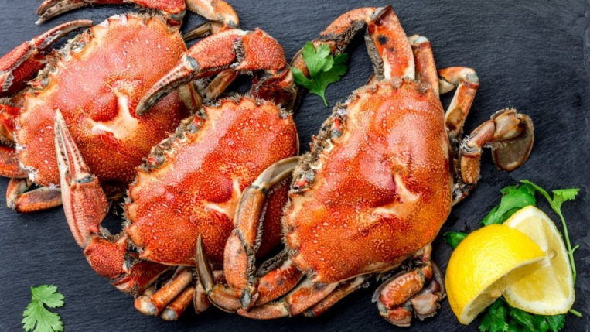
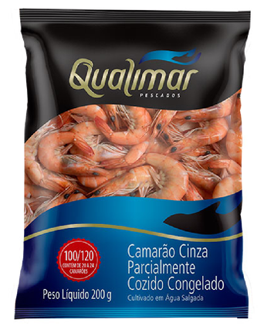
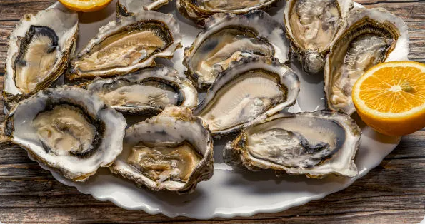
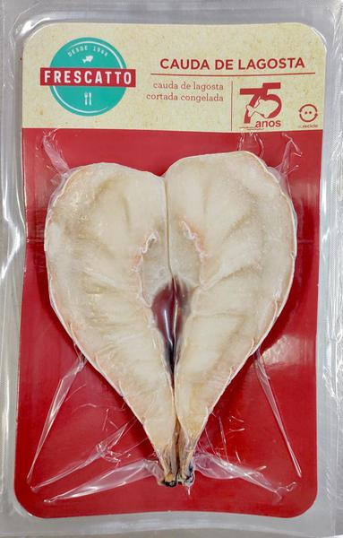
Alimentos > Aves, Carnes e Pescado > Frutos do Mar
Os frutos do mar podem ser definidos como: caranguejos, moluscos, camarões, lagostas, crustáceos em geral e animais que possuem conchas ou carapaças, como as ostras. São extraídos do mar ou de água doce, e muito usados na culinária.
Atenção: os frutos do mar mesmo sendo secos, salgados ou defumados entram nesta categoria.

Slide 12
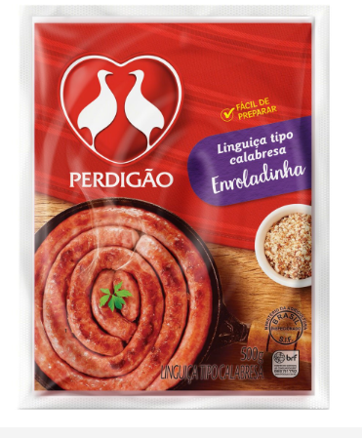
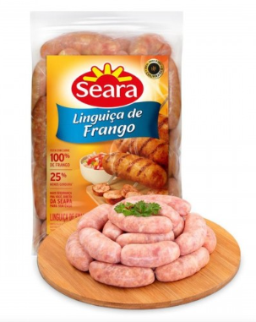
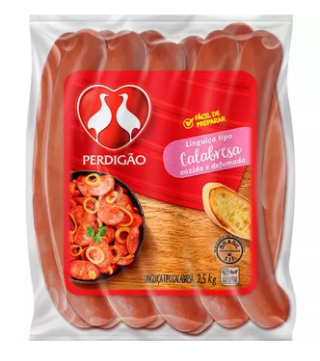
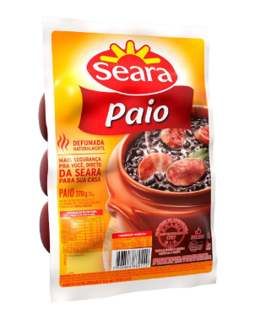
Alimentos > Aves, Carnes e Pescado > Linguica e Paio
A linguiça/paio é um enchido em forma de salsicha, feito de carne de porco, de aves, de carneiro, de carne de bovinos e mesmo peixes ou frutos do mar, temperado com cebola, alho e páprica e outras especiarias. Pode ser consumida fresca após preparada ou sofrer processo de cura e conservação por meio de defumação.
Atenção: a linguiça mesmo sendo seca, salgada ou defumada entra nesta categoria.

Slide 13
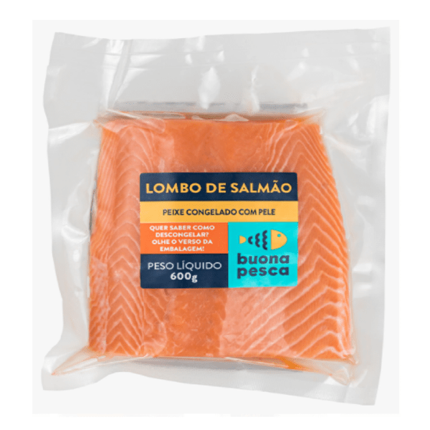
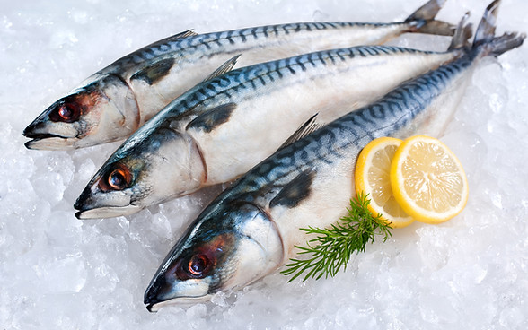
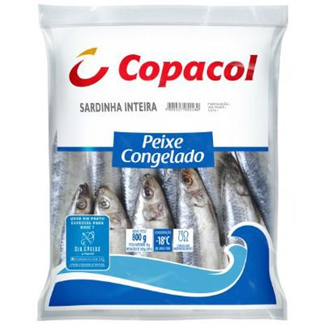
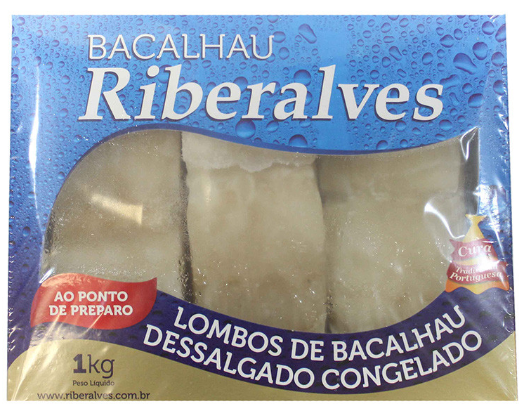
Alimentos > Aves, Carnes e Pescado > Peixe
Os peixes são animais vertebrados, aquáticos, tipicamente ectotérmicos, que possuem o corpo fusiforme, os membros transformados em barbatanas ou nadadeiras (ausentes em alguns grupos) sustentadas por raios ósseos ou cartilaginosos, guelras ou brânquias com que respiram o oxigénio dissolvido na água (embora os dipnóicos usem pulmões) e na sua maior parte, o corpo coberto de escamas. Os peixes têm uma grande importância para a humanidade e desde tempos imemoriais foram pescados para a sua alimentação. Muitas espécies de peixes são criadas em condições artificiais (ver aquacultura), não só para alimentação humana, mas também para outros fins, como os aquários.
Atenção: os peixes mesmo sendo secos, salgados ou defumados entram nesta categoria.

Slide 14
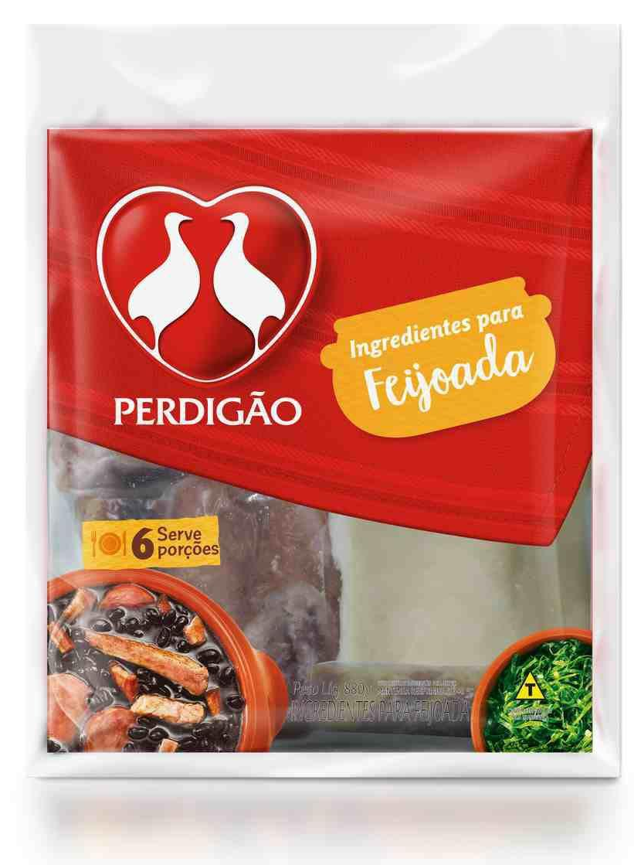
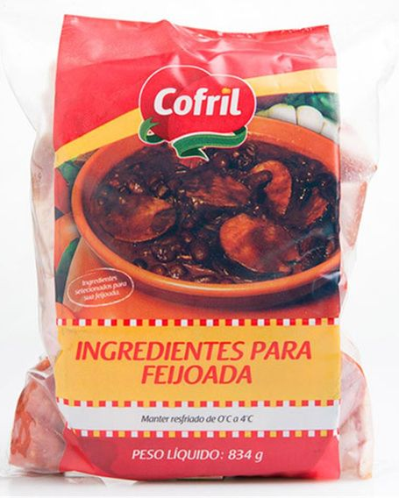
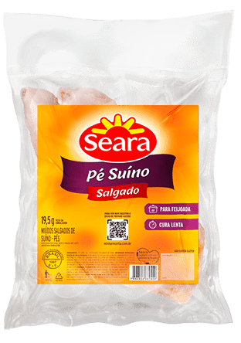
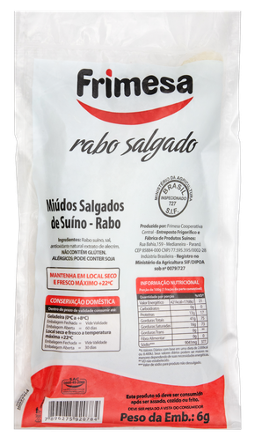
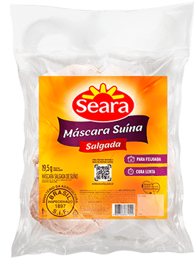
Alimentos > Aves, Carnes e Pescado > Pertences para Feijoada
Pertences para feijoada salgados classificar os kits para feijoada e os demais ingredientes salgados que não constam na árvore de categoria como por exemplo, orelha, pé, rabo de porco entre outros.

Slide 15





ATENÇÃO PARA A CLASSIFICAÇÃO
Não entram nesta categoria os pratos prontos para consumo, e alimentos para pets mesmo que sejam Aves, Carnes e Pescado.
Pet Shop > Artigos para Animais em Geral
Prato pronto congelado
Prato pronto congelado
Prato pronto congelado
Enlatados e Conservas > Pratos Prontos

Slide 16



ATENÇÃO PARA A CLASSIFICAÇÃO
Atenção para classificação dos produtos com peso muito baixo, podem ser frios e embutidos e esses possuem categoria própria.
Blanquet, Finesse, Peito de Chester, de Frango e Peru
Blanquet, Finesse, Peito de Chester, de Frango e Peru
Lombo e Rosbife

